Slide 1

시스템 프로그래밍 (최종)
4팀
2013105025 김주현
2013097007 권용진
2015113283 장승원

Slide 2

목차
01. 프로젝트 기획
02. 프로젝트 역할
03. 프로젝트 구조
04. 프로젝트 구현

Slide 3
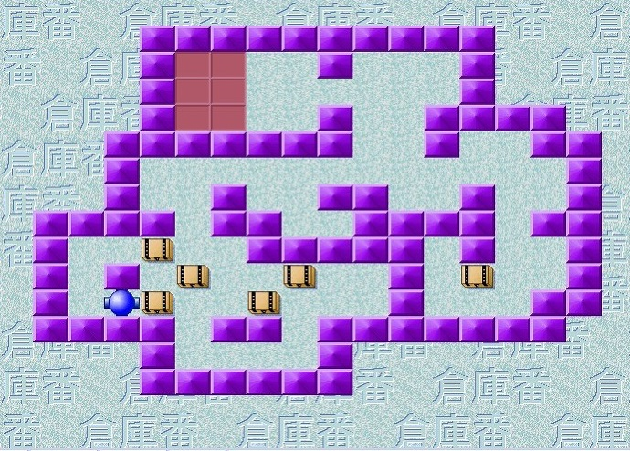
01. 프로젝트 기획
“소코반 게임을 만들자”
※ 소코반이란?
일본어로 ‘창고지기’를 뜻하며, 짐들을 오직 밀기만 해서 정해진 장소에 모두 배치하는 퍼즐 게임이다.

Slide 4
02. 프로젝트 역할
김주현
장승원
권용진
게임 화면 출력 관한 함수를 작성함
입력에 따른 게임 작동 전반에 관한 함수를 작성함
각 스테이지의 지도정보와 구조물들의 위치를 저장한 헤더파일을 작성함

Slide 5
03. 프로젝트 구조
sokoban
sokoban.c
게임의 전반
sokoban.h
sokoban.c의 함수 선언 및 변수 초기화
stage.h
스테이지 데이터를 가짐
stage.h
sokoban.h
sokoban.c

Slide 6
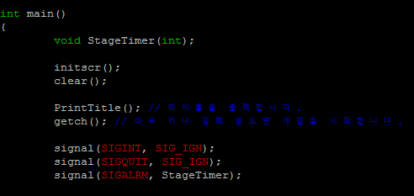
03. 프로젝트 구조
main()
먼저 화면을 초기화한다.
핸들러를 만들어 ^C와 ^D는 무시하고
알람이 들어오면 StageTimer 핸들러를
작동시키게 한다.
타이틀 화면을 출력한다.

Slide 7
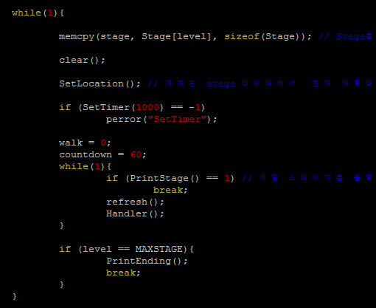
03. 프로젝트 구조
main()
스테이지 헤더파일에서 스테이지를 하나씩
읽어온다.
타이머를 세팅한다.
스테이지에서 캐릭터위치를 읽어와 캐릭터를 배치한다.
반복문을 돌려 스테이지를 계속 출력해주며 핸들러 함수를 실행시킨다.

Slide 8
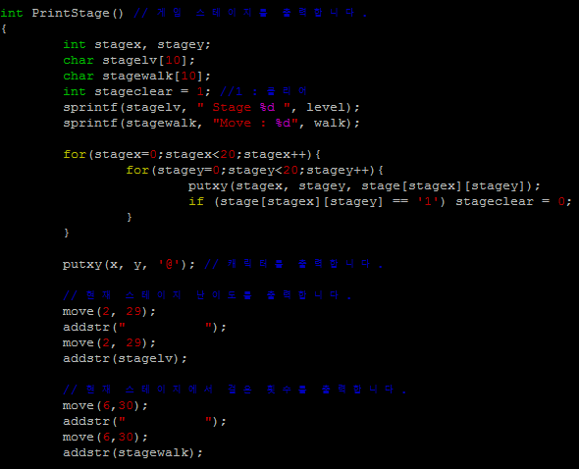
03. 프로젝트 구조
PrintStage()
읽어온 스테이지를 출력한다.
스테이지 넘버나 조작키 설명과 같은 간단한 인터페이스를 출력한다.
스테이지를 클리어하면 1을, 클리어하지 못했다면 0을 리턴한다.
1이 리턴되면 다음 스테이지로 넘어간다.

Slide 9
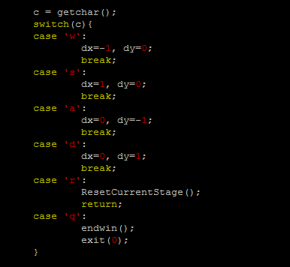
03. 프로젝트 구조
Handler()
문자를 읽는다.
방향키를 입력받으면 캐릭터의 위치를 변경시킨다.
리셋키를 입력받으면 현재 스테이지를 다시 시작한다.
종료키를 입력받으면 게임을 종료한다.

Slide 10
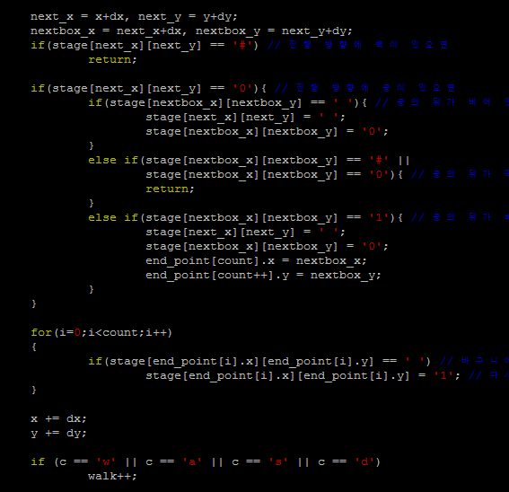
03. 프로젝트 구조
Handler()
캐릭터 이동에 대한 코드.
앞에 벽이 있으면 이동을 못한다.
앞에 공이 있으면 공의 뒤를 확인해서 벽이 있으면 이동을 못하고, 없으면 공과 함께 이동한다.
공이 바구니에서 나오는 경우를 생각해 다시 바구니를 만들 수 있게 한다.

Slide 11
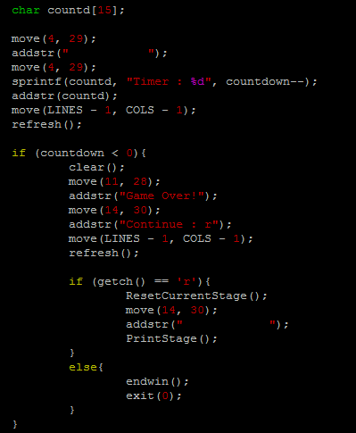
03. 프로젝트 구조
StageTimer()
알람이 들어올 때마다 실행되는 핸들러.
알람이 들어오면 카운트를 하나씩 줄이고 0이 되면 게임 오버시킨다.
게임 오버되면 다시 시작하거나 종료시킬 수 있다.

Slide 12

04. 프로젝트 구현
★ 유튜브 링크
https://youtu.be/0mpv1H8VGaM

Slide 13
감사합니다

